Slide 1
meta分析的设计与实施方法（四）

Slide 2
一、偏倚风险评价
偏倚：又称为系统误差，指研究结果系统偏离真值的倾向。
简单的理解：在资料收集、分析、解释或发表过程中，能够导致结论系统地与真实值有所不同的趋势。

Slide 3
二、偏倚性来源
偏倚性来源：
对真实值进行测量时产生的片面或系统偏差
研究设计的缺陷
基于有缺陷资料或资料采集的解释或分析
原始研究中的偏倚性来源（Cochrane分类）：
选择偏倚：发生在选择和分配研究对象时，因随机方法不完善造成组间基线不可比，可夸大或缩小干预措施的疗效。
实施偏倚：发生在干预措施的实施过程中，指除比较的措施外，向试验组和对照组研究对象提供的其他措施不一样。
损耗偏倚：涉及不完整的结果数据造成的系统差异。

Slide 4
二、偏倚性来源
测量偏倚：测量试验组和对照组结果方法不一致所造成的系统差异，特别是主观判断研究结果时。
报告偏倚：指文章中报告的结果与已测定但未报告的结果间存在的系统差异。
其他偏倚：混杂偏倚等。
目的：由于偏倚普遍存在，任何meta都会受到影响。正确评价报告偏倚，能最大限度的减少其对meta分析结果的影响

Slide 5
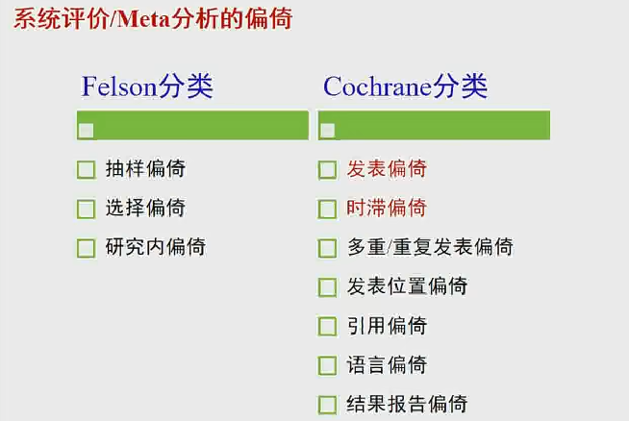

Slide 6
三、随机对照试验（RCT）系统评价纳入研究的偏倚风险评价
RCT是试验性研究中评估治疗措施疗效的最佳设计方案，也称为“金方案或标准方案”，其论证强度最高。
有许多评价RCT的量表和清单，但多数质量评价工具均为按照建立新量表的规范步骤进行设计，也未进行信度和效度的检验。
Cochrane质量高，有全世界顶级方法学家、统计学家和临床专家共同制定的统一的系统评价员手册，被建议作为RCT系统评价的首选。

Slide 7
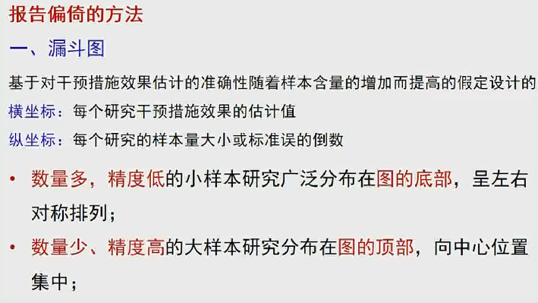

Slide 8
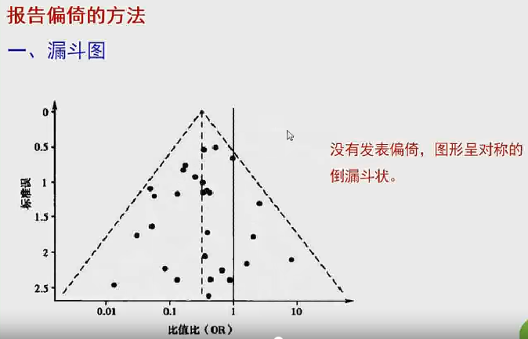

Slide 9
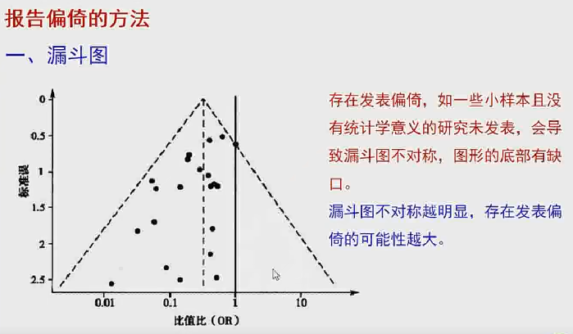

Slide 10


Slide 11
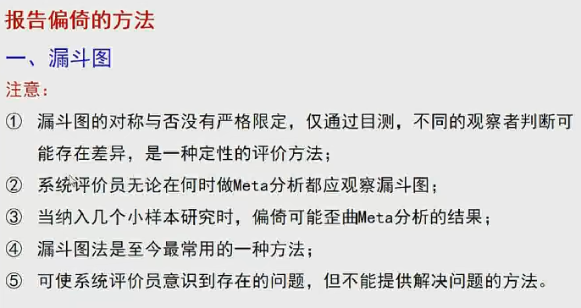

Slide 12
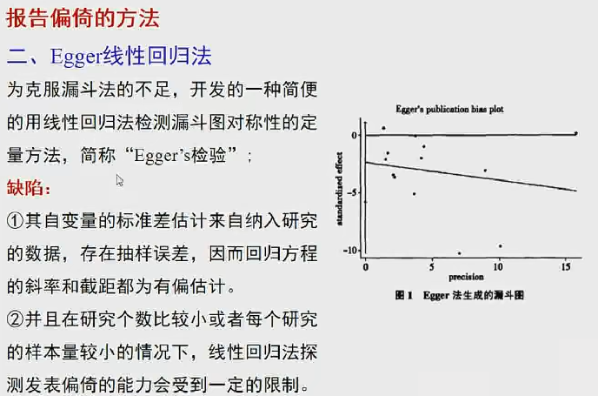

Slide 13
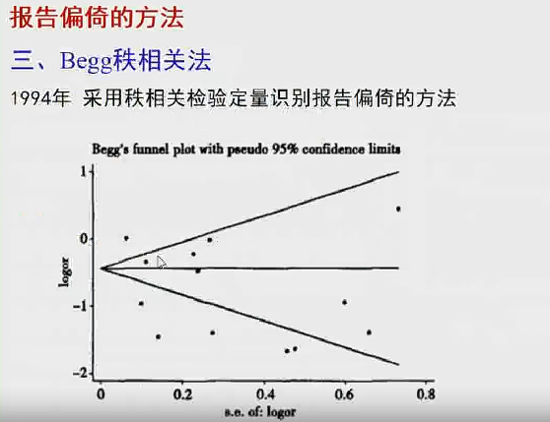

Slide 14
THANKS

